Slide 1
What NEXT TTA IntroduzionE
Incontro Bologna 8-9 Aprile 2019
Sezione di Bologna

Slide 2
La nascita del progetto What Next TTA
A seguito dell’iniziativa What Next della fisica, e sulla scia della azione propositiva dei gruppi di lavoro Dell’Assemblea nazionale TTA è maturata l’idea di poter provare ad avviare un processo più ampio di partecipazione che conducesse a un confronto di nuove idee sull’organizzazione del lavoro e di una ottimizzazione dei processi lavorativi.
L’obiettivo era quello di far partecipare tutte le persone che ritenevano di voler contribuire a questa iniziativa.

Slide 3
Dall’idea iniziale alla sua Presentazione
Il gruppo di lavoro What Next TTA, dopo aver raccolto le idee, i suggerimenti e le proposte di tutti i rappresentanti dell’Assemblea, ha delineato nel dettaglio il progetto che è stato presentato durante la riunione dei direttori che ha preceduto il Consiglio Direttivo del 26 ottobre 2017
A seguito dell’approvazione del Consiglio Direttivo, organizzata una riunione di kick-off in videoconferenza, alla quale si sono collegate tutte le strutture dell’INFN.

Slide 4
Dal Kick-off ai Progetti
si è avviata una fase chiamata call for ideas, durante la quale tutti coloro che ritenevano di poter dare un contributo al progetto, portando un’idea innovativa o una buona prassi da condividere, ma anche segnalando inefficienze del sistema e soluzioni per risolverle.
sono stati invitati a inviare proposte utilizzando una piattaforma web messa a disposizione per il progetto. Complessivamente hanno preso parte e portato il loro contributo al progetto 130 persone afferenti alle diverse sedi INFN.
Sono state organizzate un totale di 100 videoconferenze, gestite da 15 coordinatori che hanno evitato la dispersione e hanno consentito le sintesi delle discussioni che si sono avute durante gli incontri.

Slide 5
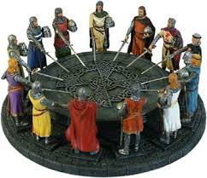
Workshop e tavola rotonda
Il periodo di attività che si è svolto da gennaio fino alla fine di luglio 2018 ha condotto alla individuazione di 64 abstract e ad un processo di sintesi che ha portato alla definizione dei 21 progetti presentati al workshop finale che si è tenuto a Bologna nei due giorni precedenti l’incontro del Piano Triennale dell’INFN.
La prima giornata è stata suddivisa in tre sezioni, all’interno delle quali sono stati presentati i 21 progetti
Al termine di ogni sezione erano previsti interventi del pubblico, che sono poi serviti a definire il lavoro svolto nelle sessioni parallele sui diversi ambiti, che si sono tenute al termine della sessione plenaria.
a seguire si è svolta una tavola rotonda per discutere come far procedere il progetto durante la Quale il Presidente ha chiesto di avviare una fase 2 per una proposta operativa per la concretizzazione di alcune azioni suggerite

Slide 6
La fase What Next TTA - Atto Secondo è dedicata allo sviluppo dei progetti presentati durante il workshop al fine di trasformarli in proposte operative.
Obiettivo principale è l'ideazione di piani di lavoro che indichino quanto, in termini di risorse umane/formazione/investimento temporale e/o economico, sia necessario per concretizzare le proposte nei diversi ambiti.

Slide 7
What next TTA – II Atto
Si sono aperte le richieste di adesione per i progetti per questa nuova fase utilizzando la piattaforma web sperimentate e le mailing list
Gruppi piÙ ristretti delle persone interessate alla definizione dei progetti concreti che si riuniscono in fonoconferenze
Ogni primo mercoledì del mese riunione plenaria con il gruppo coordinatore iniziale
Verifica di azioni comuni dei diversi gruppi per inserirli in un progetto unico cui possono riferirsi

Slide 8
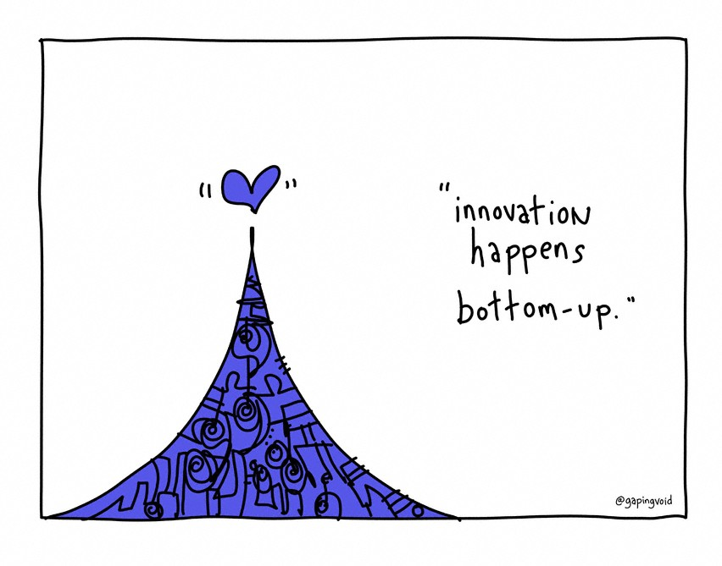
Processo ancora bottom-up
Importante da ricordare che anche la seconda fase rimane ancora bottom up
Si propongono progetti concreti senza preoccuparsi della loro futura implementazione per mantenere libera la circolazione di idee
La decisione se adottarli o meno e in che modo nell’organizzazione Ė successiva e solo se approvata E condivisa Dal Management dell’istituto in relazione alla verifica della fattibilitÀ
Allo stesso modo l’eventuale implementazione sarÀ interamente gestita o coordinata dai dirigenti delle aree coinvolte se ne hanno condiviso l’obiettivo, coinvolgendo le persone che riterranno opportune alla realizzazione dei progetti

Slide 9
Ambiti dei progetti
organizzativo
benessere e risorse umane
sicurezza dei lavoratori e radioprotezione
elettronico, informatico, meccanico, criogenia, acceleratori
trasferimento tecnologico
Outreach
Formazione
Qualità
valutazione e trasparenza.

